Slide 1

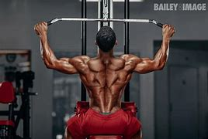
Let's talk about me:
Guilhem Delmas
Born in 1987 (37 ans) => Legend of Zelda, dragon's quest
Films fan, shows, mangas/ manhwa, jap animation, sports, volleyball and CF.
Video games since 5 yo, Gameboy and Tetris, Nes, Snes.
i Love to eat and talk passionaly.
build up hardwares.
Interest in IT/ new tech.

Slide 2
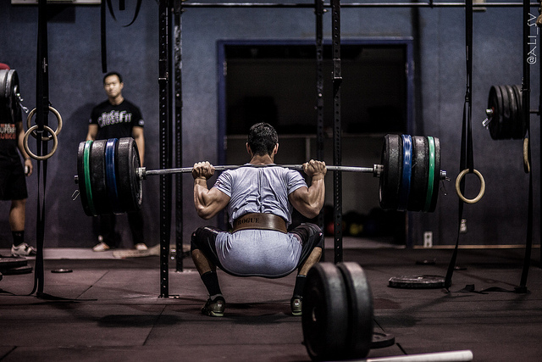

Sommaire (content)
Présentation du projet
Les cibles
Description fonctionnelle du site et technique
- arborescence
- page centrale
Description graphique, ergonomique et design
Style Tile
Zoning/WireFrame
Persona
Prestations: planning, délais

Slide 3
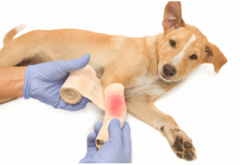
The project : the premises
Everyone already had an injury.
I wanted to create a web site that popularise the diagnosis of sports injuries.
To give the user a general idea of what they migth have.
Create a bridge to the Doctolib website allowing them to save a lot of time taking appointement with physicians.
Help people to take care of their health and keep doing sports.

Slide 4
Les cibles:
Toutes personnes pratiquant un sport.
Les personnes qui après une blessure vont aller regarder des sites internet parfois douteux.
Les personnes déjà diagnostiquées cherchant exercices et conseils.
Les personnes qui se mettent au sport et redécouvrent leur corps
Les gens qui ne vont pas faire d'exam car les délais sont trop long ou les consultations trop chères.

Slide 5
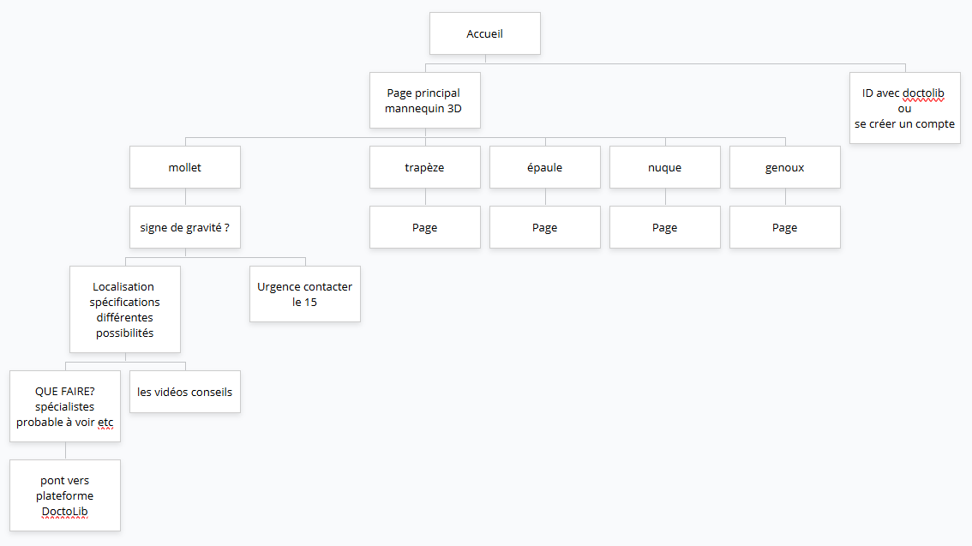
Description fonctionnelle et design:
Arbo
Tech:
HTML, CSS, JS,
MYSQL, php, bases de données, StarUML, Figma, des IA,
PowerPoint, Image Creator

Slide 6
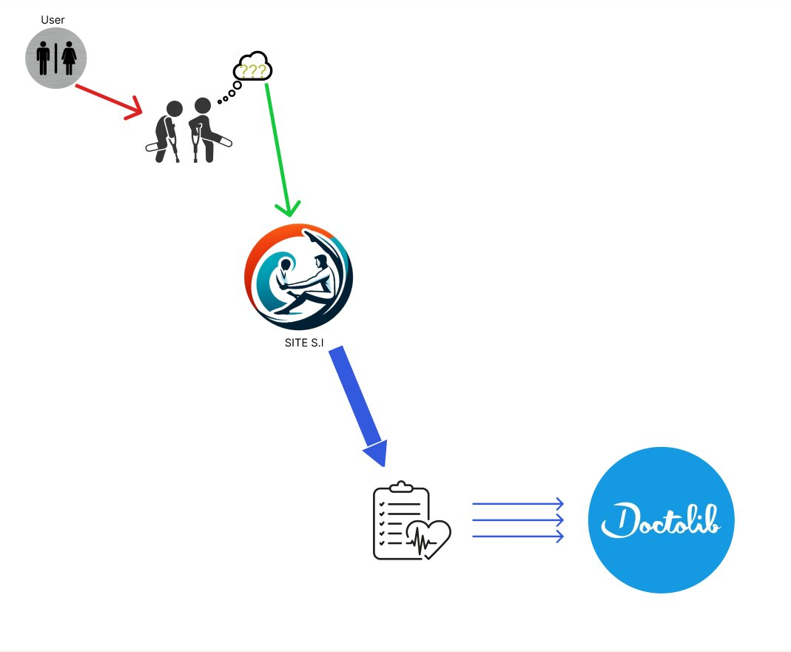
Comment ça se passe !?
Un site simple, passant par la page principale.
On situe l'endroit de sa douleur.
Le site nous accompagne vers une identification du problème.
On se connecte à Doctolib.

Slide 7

La page centrale:
Element en 3D ?
-difficultés de réalisation?
-technologie?
-temps?
2 schéma en coupe face/dos?
-facilité
- moins tech donc moins attrayant
-tech à disposition

Slide 8
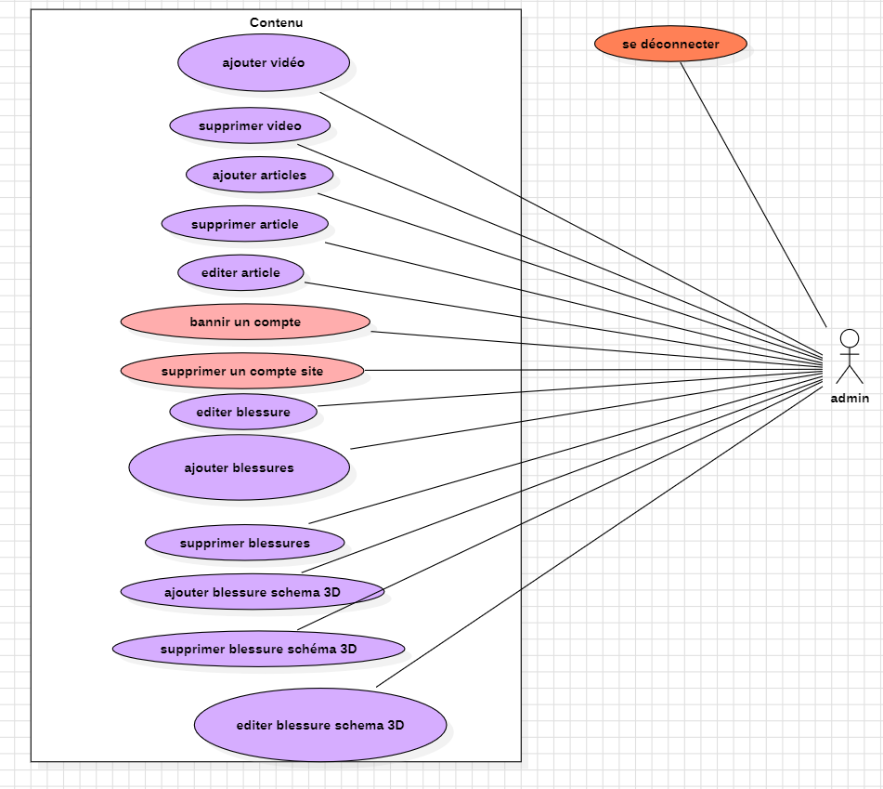
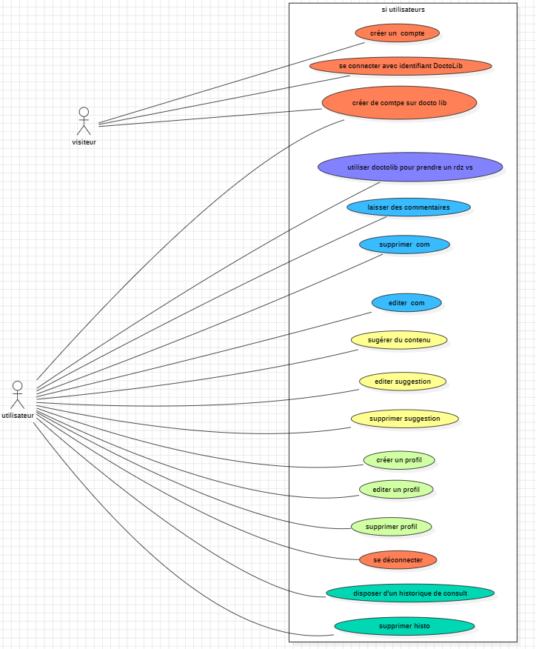
UML use case:

Slide 9
Description Graphique, ergonomique et design:
Code Couleur bleu/ blanc rappelant le calme la prise en charge, l'hôpital.
Logo qui sera présent sur toutes les pages doit être porteur du site.
Design sobre épuré, facile d'utilisation.
Moderne, lignes arrondies, pas de "cassure" de "violence" de couleurs trop vives.
Portabilité sur smartphone voir développement d'une app.

Slide 10

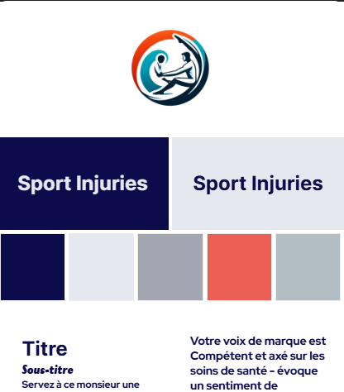
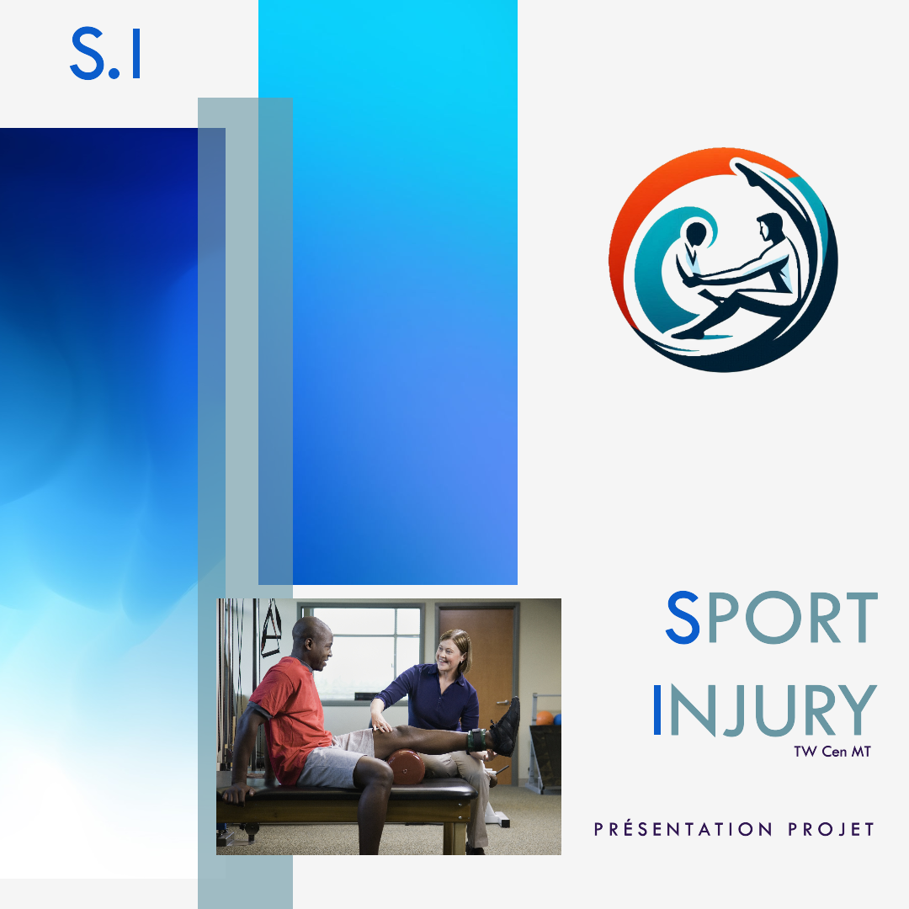

Style Tile ?...

Slide 11
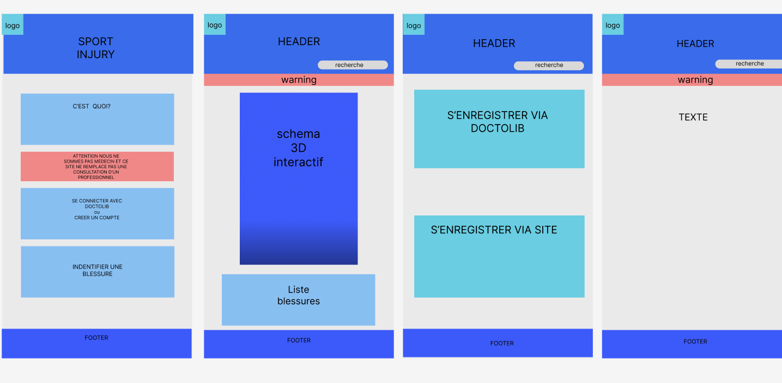
Zoning

Slide 12
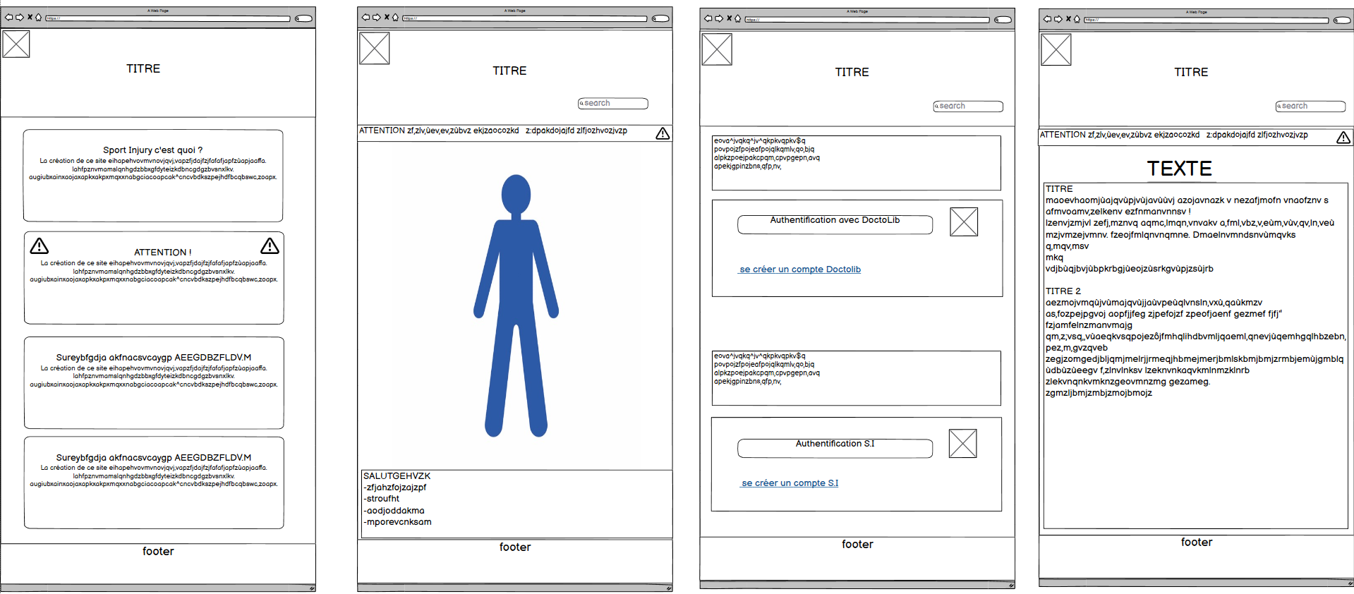
WireFrame

Slide 13
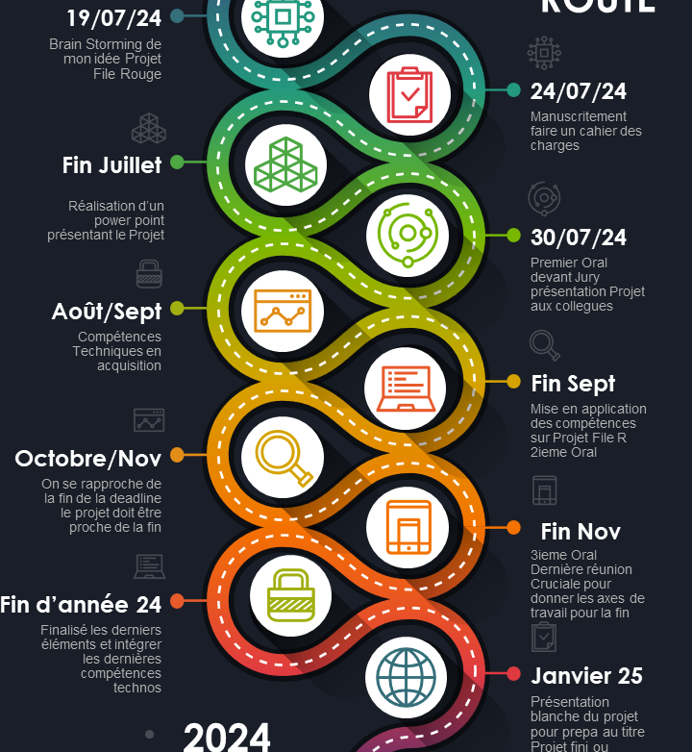
Prestation, planning, délais:

Slide 14
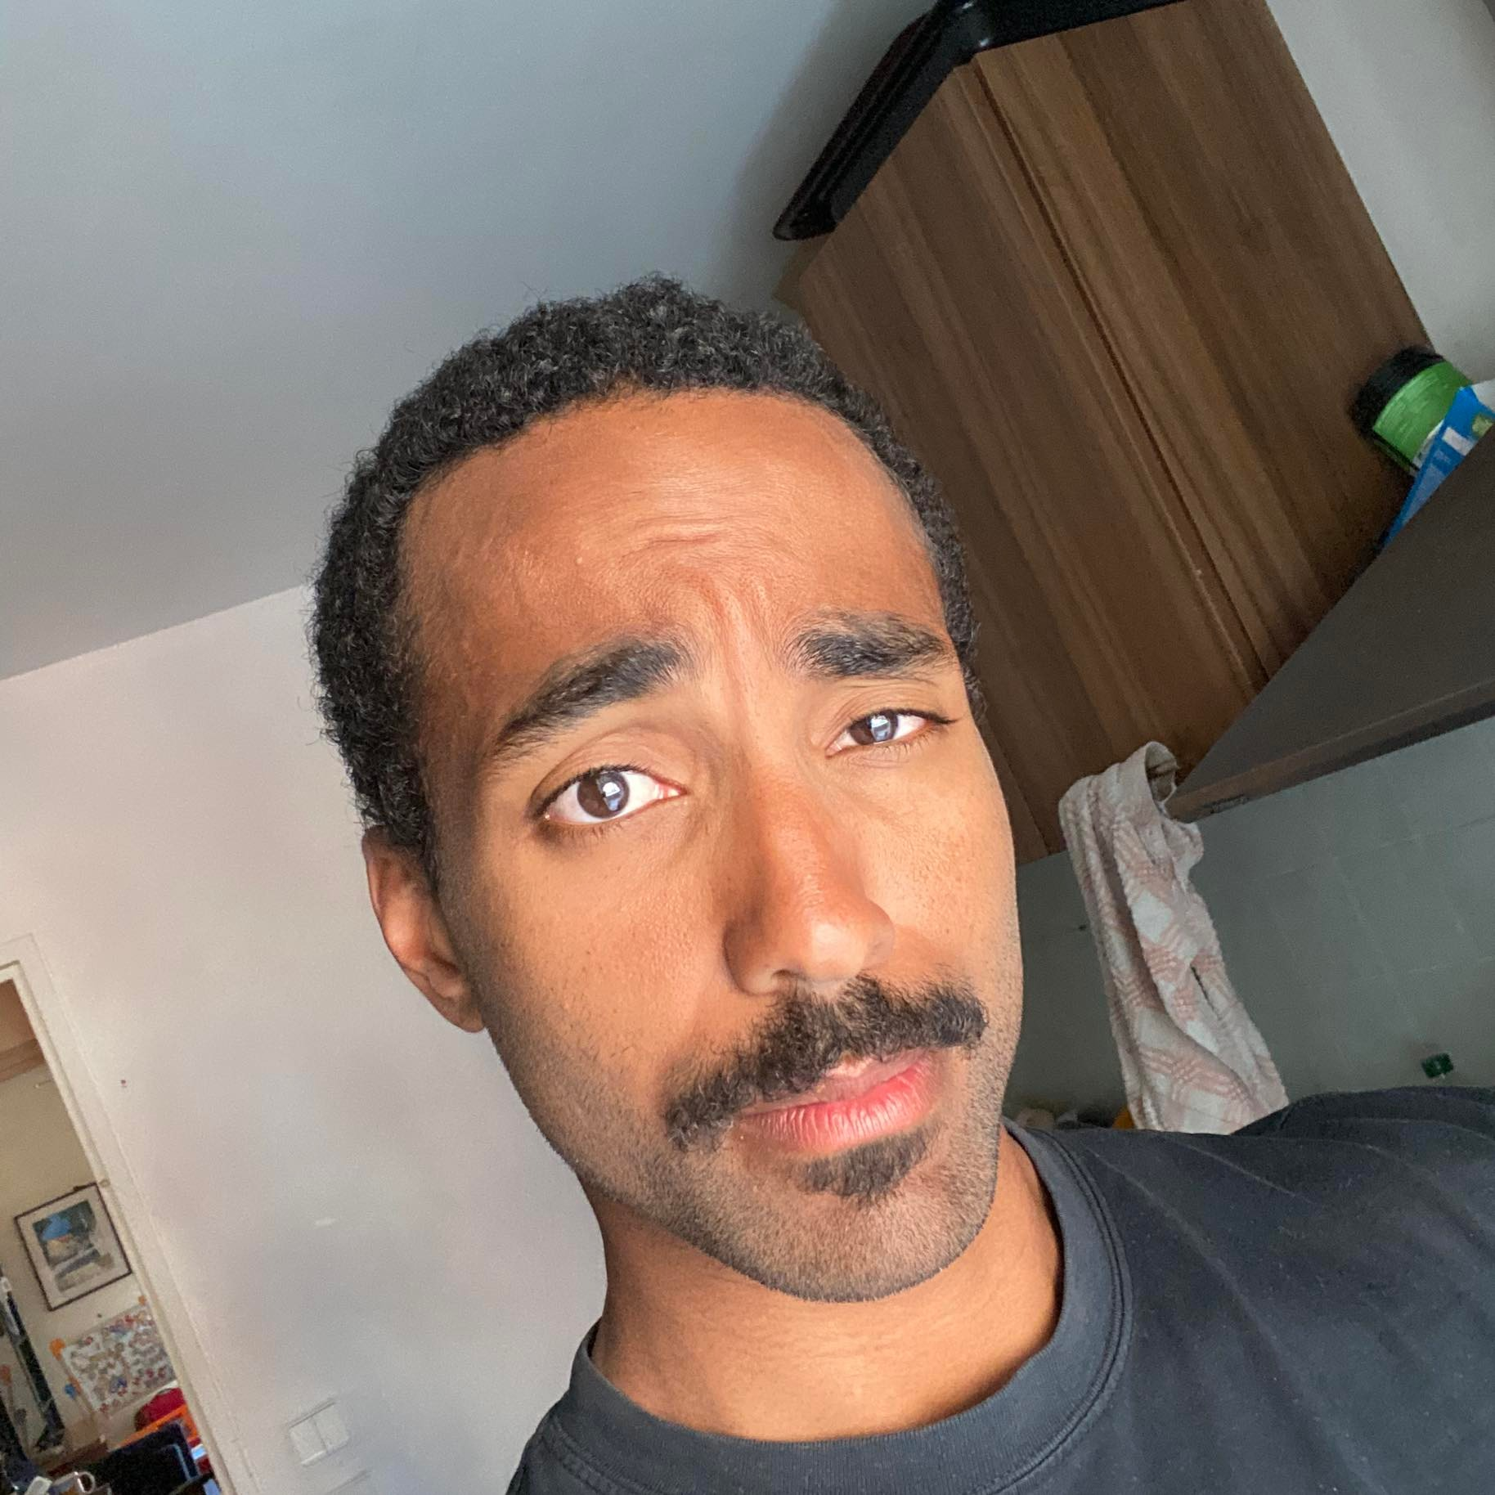
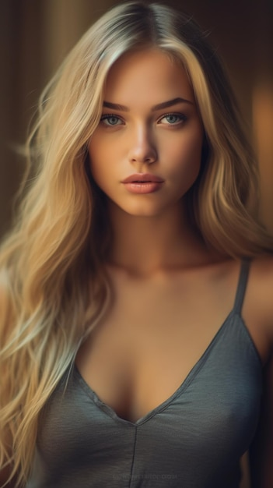
Persona 1 & 2
Vill Agepeople, 37 ans en reconversion professionnelle.
Fait du sport depuis le plus jeune âge, un passionné.
A commencé le CF depuis 3 ans et cherche un site qui lui permettrait d'approfondir ses connaissances en exercices de rééducation fonctionnelle et anatomie. Il est souvent blessé.
Principal préoccupation est de garder un esprit sain dans un corps sain...mais avec BurgerK, les japs, les buffets à volonté ce n'est pas facile...
Janine Mcdonalds, 19 ans en 2ième année d'école d'ingénieur.
Personne introvertie, manque de confiance en elle, c'est pour cette raison qu'elle a commencé la musculation et être à la "mode". Elle n'a aucune connaissance sportive et fonctionnelle du corps humain, elle se plaint de douleurs après ses séances.
Elle est tombée sur le site, par hasard, en naviguant sur le web et cherchant "douleurs aux fessiers".

Slide 15
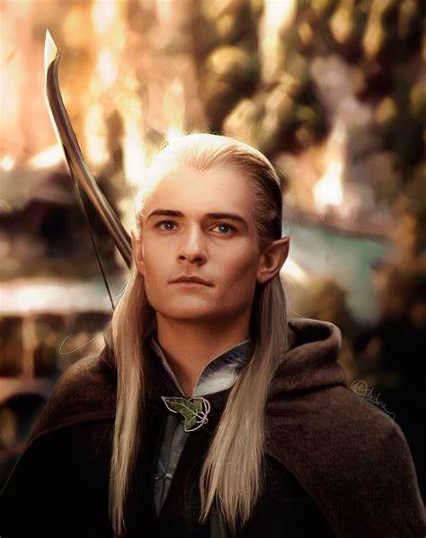
Persona 3
Legolas GreenLeaf, 2931 ans, intermittent du spectacle.
Jeune homme dans la force de l'âge faisant régulièrement du sport ainsi que des marathons. Legolas est une force de la nature à l'écoute de celle-ci. Calme et concentré c'est tout naturellement qu'il s'est tourné vers le Tir à l'arc. Mais sa passion s'est très vite transformé en calvaire avec un millénaire de tendinopathie à son coude droit.
Ne consultant jamais et ne prenant jamais de rendez-vous kiné, il se retrouve dans l'incapacité d'accepter un nouvel emploi chez la société multinationale: Fellowship Of The Ring Corp.
En consultant sur notre site il espère avoir des conseils sur les spécialistes à voir pour une meilleur prise en charge de sa blessure.

Slide 16

Muchas gracias

